Slide 1
Test sur le calcul littéral et la proportionnalité
Attention : vous avez droit entre 15
30 secondes par calcul

Slide 2
Calcul 1
Réduire l’expression
x × 5 × x × x

Slide 3
Calcul 2
Réduire l’expression
y × 5 – 1 × x

Slide 4
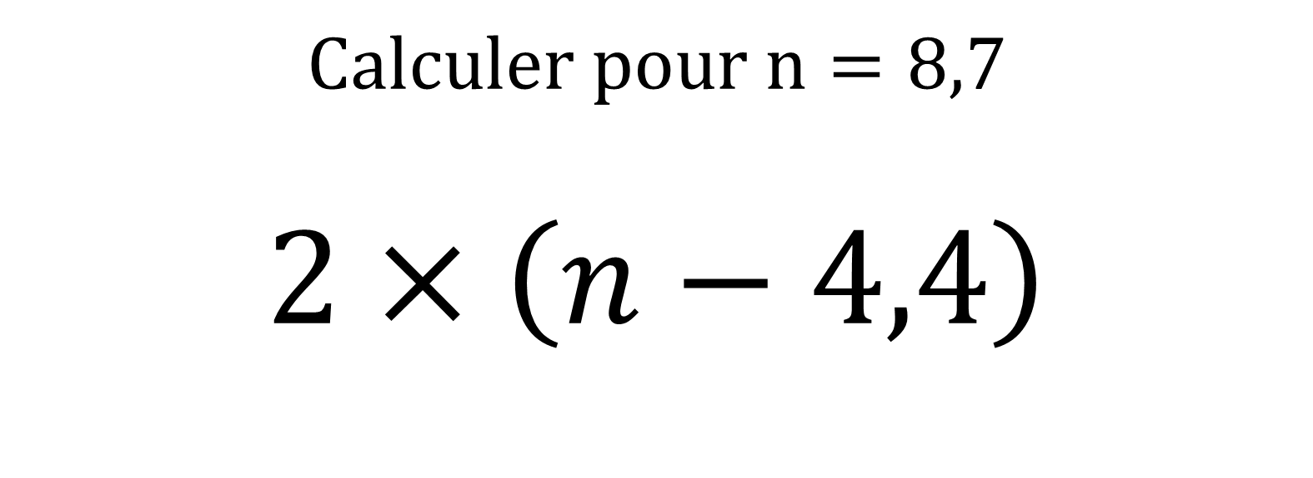
Calcul 3
$$Calculer pour n=8,7$$
$$2×\left(n−4,4\right)$$

Slide 5

Calcul 4
$$Calculer pour n=2$$
$n^{3}$– 5

Slide 6
Calcul 5
$$Exprimer en fonction de x$$
$$la différence entre 8 et x$$

Slide 7
Calcul 6
$$Exprimer en fonction de x$$
$$le produit de 12 par la somme de x et 8$$

Slide 8
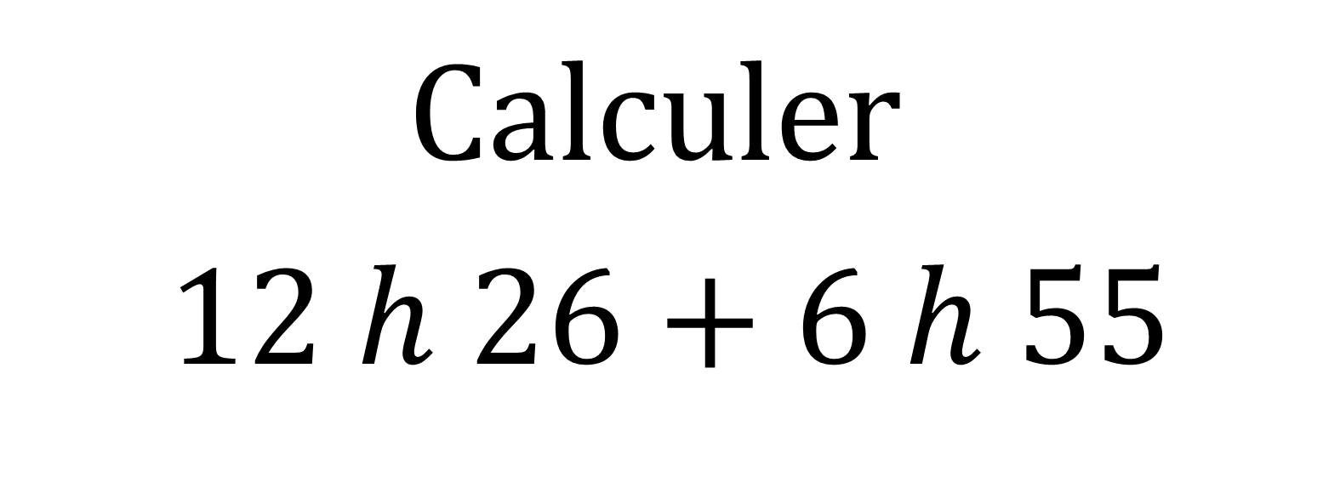
Calcul 7
$$Calculer$$
$$12 h 26+6 h 55$$

Slide 9
Calcul 8
$$Calculer 10 \% de 35 €$$

Slide 10
Calcul 9
$$Sur une carte, 5 cm représente 25 m dans la réalité.$$
Quelle est l’échelle de la carte ?

Slide 11
Calcul 10
$$Compléter ce tableau de proportionnalité$$
5,5 | 11
8,3 | ?

Slide 12
LE TEST EST TERMINE

